Slide 1

Минфин
ДНР
Сберегай
и приумножай
Всероссийская просветительская Эстафета
«Мои финансы»

Slide 2

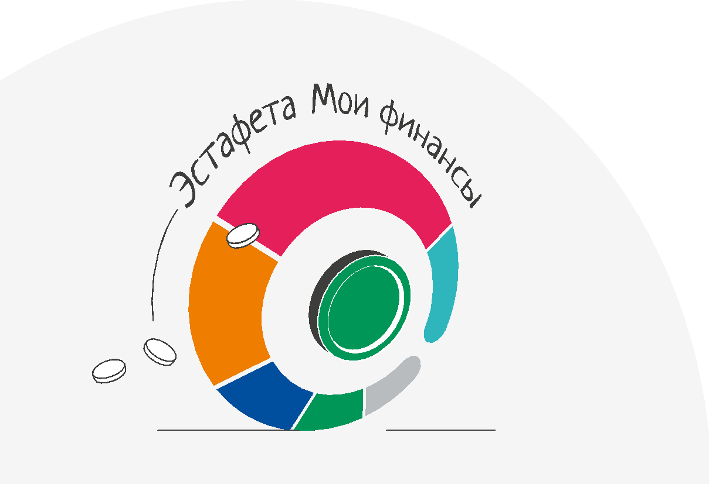
ВСТРЕЧА в рамках Стратегии повышения финансовой грамотности и формирования финансовой культуры до 2030 года
Минфин
ДНР
Распоряжение Правительства
Российской Федерации
от 24.10.2023 №2958-р
2

Slide 3

Минфин
ДНР
Быть финансово грамотным –
это престижно и выгодно!
  Финансовая свобода
  Стабильность
  Доходность
Финансовая грамотность –
ваш ключ к успешному будущему!
3

Slide 4

Большое количество финансовых инструментов
Минфин
ДНР
  Банковские продукты
  Инвестиции
  Обучение и подработки
  Дополнительные возможности (кешбэк, бонусы и прочее)
Главное – начинать с малого, учиться и избегать долгов!
4

Slide 5
Финансовая самостоятельность – это уверенность в завтрашнем дне
Минфин
ДНР
1
  Личный контроль доходов и расходов – умение жить по средствам.
2
  Свобода от долгов – отсутствие кредитной зависимости.
3
  Накопления и инвестиции – «подушка безопасности» + пассивный доход.
4
  Гибкость в решениях – возможность выбирать работу,
  образование и образ жизни без оглядки на деньги.
5

Slide 6
Зачем сберегать?
Минфин
ДНР
6

Slide 7
Зачем сберегать?
Минфин
ДНР
Сбережения — это часть дохода, не потраченная
на текущее потребление,
а сохраненная для использования в будущем.
На крупную покупку
На непредвиденные
ситуации
На пенсию в старости
7

Slide 8
Как начать сберегать
Минфин
ДНР
1
СФОРМУЛИРОВАТЬ ЦЕЛЬ
Чтобы точно знать, зачем сберегать
2
НАЧАТЬ ВЕСТИ БЮДЖЕТ
Чтобы точно знать, на что уходят деньги
3
ОТМЕЧАТЬ ПРОГРЕСС
Чтобы не терять мотивацию
4
ВЫБРАТЬ НАДЁЖНЫЙ СПОСОБ СОХРАНЕНИЯ НАКОПЛЕНИЙ
Чтобы не потерять накопленные деньги
8

Slide 9
Стоимость денег во времени
Минфин
ДНР
100 рублей сейчас
100 рублей через год
VS
ИНФЛЯЦИЯ — это процесс повышения общего уровня цен и снижения покупательной способности денег
9

Slide 10
Способы…
Минфин
ДНР
Сберечь
Приумножить
Наличные деньги?
Покупка ценных бумаг
Накопительный счёт в банке?
Покупка недвижимости
Коллекционные объекты
и художественные ценности
Депозит в банке?
Инвестиции в бизнес
10

Slide 11
Способы сохранить
Минфин
ДНР
Наличные
Высокая ликвидность
Отрицательная доходность («съедается» инфляцией)
Риск кражи, потери или уничтожения
Накопительный счет
Высокая ликвидность — можно снять в любой момент
Проценты начисляются на остаток средств
на счете
Средняя доходность (обычно % ниже
или равны инфляции)
Защищен Системой страхования вкладов (ССВ) — 1,4 млн руб.
Депозит (срочный)
Низкая ликвидность, так как открывается
на определённый срок
Доходность чуть выше инфляции
Защищен Системой страхования вкладов (ССВ) — 1,4 млн руб.
11

Slide 12
Способы…
Минфин
ДНР
Сберечь
Приумножить
Наличные деньги
Покупка ценных бумаг?
Накопительный счёт в банке
Покупка недвижимости?
Коллекционные объекты
и художественные ценности?
Депозит в банке
Инвестиции в бизнес?
12

Slide 13
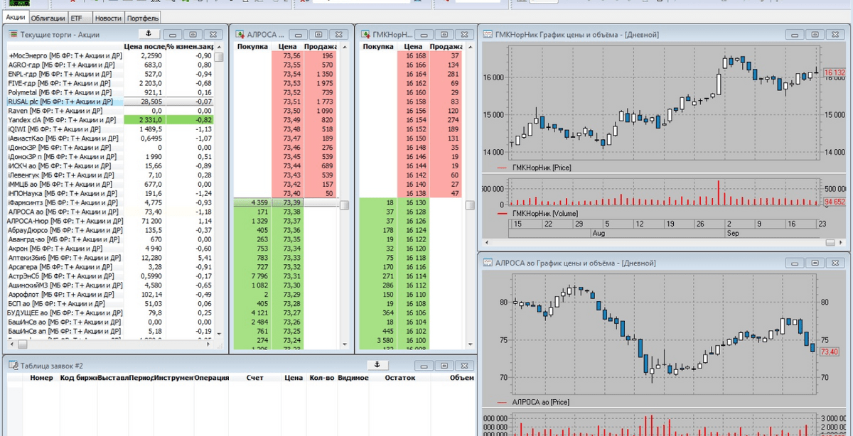
Минфин
ДНР
Инвестиции
РАНЬШЕ
СЕЙЧАС
13

Slide 14
Инвестиции
Минфин
ДНР
ОБЛИГАЦИЯ — возможность дать в долг компании или государству
14+
Инвестировать можно с 14 лет,
но только с письменного согласия родителей
Счёт ограничен по сумме — купить активы можно только на 25 000 руб.
в год
Доход от облигаций можно получить
двумя способами:
продать облигации, если они
стали дороже номинала
получать купонный доход (но не у всех)
У корпоративных облигаций выше доходность, но и выше риск невозврата вложенных средств. Самые надежные облигации – государственные
!
Инвестировать можно только те средства,
которые вы готовы потерять
14

Slide 15
Инвестиции
Минфин
ДНР
АКЦИЯ — право владеть долей компании
14+
Инвестировать можно с 14 лет,
но только с письменного согласия родителей
Счёт ограничен по сумме — купить активы можно только на 25 000 руб.
в год
Доход от акций можно получить
двумя способами:
продать акции, если они
подорожали в цене
получить выплату из части прибыли компании (дивиденды)
У акций выше доходность, но и выше риск невозврата вложенных средств
!
Инвестировать можно только те средства,
которые вы готовы потерять
15

Slide 16
Отличия облигаций от акций
Минфин
ДНР
Облигация | Акция
Инвестор предлагает организации заём | Инвестор становится совладельцем компании
Облигации выпускают государство, регион или город, коммерческое предприятие | Акции выпускает акционерное общество
Облигации выпускаются на определенный срок | Акция является бессрочной ценной бумагой
Прибыль имеет фиксированный размер | Прибыль не фиксирована, не гарантирована
Надежнее | Доходнее
16

Slide 17
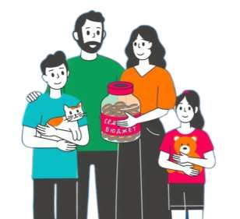
Минфин
ДНР
Не храните яйца в одной корзине
Не ставить на кон все имеющиеся денежные средства
Не рисковать всем сразу
Иметь запасной вариант
Делать определённый запас денежных средств
Стараться подстраховывать себя в каких-то действиях
Крестьяне выносили яйца из курятника в плетёных корзинах, и если по неловкости корзина вырывалась из рук, семья оставалась без яиц минимум на сутки.
Разложив яйца по двум корзинам, можно было хоть что-то сохранить.
17

Slide 18

Минфин
ДНР
Клади трубку – без разговоров!
18

Slide 19
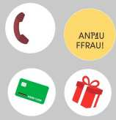

Основные схемы обмана
Минфин
ДНР
«Помогите, это срочно!» –
звонки от «родственников» или «друзей»
с просьбой перевести деньги
«Предоплата за товар/услугу» –
продажа несуществующих вещей
в соцсетях и на досках объявлений
«Ваша карта заблокирована» – фальшивые звонки из «банка» с требованием перевести средства
на «безопасный счёт»
«Вы выиграли приз» –
просьба оплатить «доставку»
или «налог» перед получением
19

Slide 20
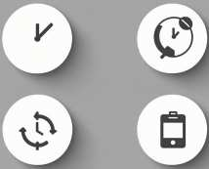
Как защититься?
Минфин
ДНР
Никогда не переводите деньги незнакомцам – даже под давлением
или из-за «срочности»
Проверяйте информацию –
позвоните родным или в банк
через официальный номер
Не верьте в «гарантии» –
мошенники часто используют слова «безопасно», «официально», «срочно»
!
Используйте проверенные платежные методы – например, сервисы с защитой покупателя
20

Slide 21
Что делать, если перевели деньги мошенникам?
Минфин
ДНР
Сразу звоните в банк – иногда перевод можно отменить (если быстро среагировать)
Подайте заявление в полицию – даже если сумма небольшая
Сообщите в банк о мошенничестве – это поможет защитить других
Помните: настоящие организации
не требуют срочных переводов!
21

Slide 22

Минфин
ДНР
22

Slide 23

Минфин
ДНР
23

Slide 24

Минфин
ДНР
24

Slide 25
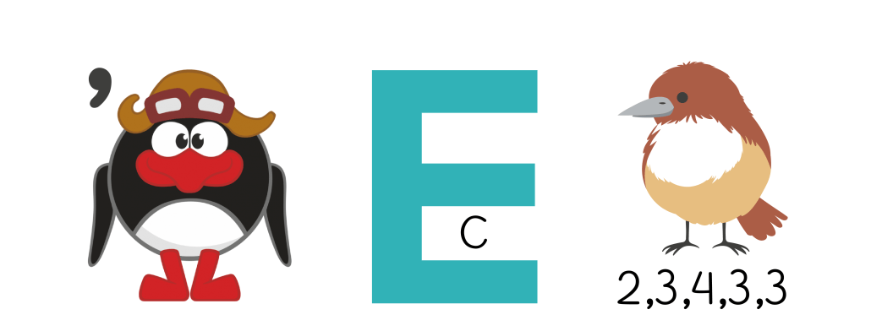
Минфин
ДНР
25

Slide 26
Подведение итогов
26

Slide 28
До встречи на других мероприятиях
по финансовой грамотности!
Тематический этап «Сберегай и приумножай»
28

